Slide 1
Rozšíření Grossmanova modelu a nová interpretace
Tomáš Kosička
VŠFS Praha
30.1.2013

Slide 2
Grossmanův model poptávky po zdravotní péči
Teoretický model investic do zdraví zformuloval M.Grossman (1972), v podobě modelu poptávky po komoditě „dobré zdraví“ (model of the demand for the commodity "good health."). Navázal tak na Beckerův (1964), Schultzův (1961), koncept lidského kapitálu. Model analyzuje investice do lidského kapitálu v podobě kapitálu zdraví (health capital), a spotřebitelův výběr spotřeby a investic do zásoby zdraví, a tím i jeho výběr délky života spolu s dalšími faktory, které mají vliv na takový výběr. Zdraví vystupuje v tomto přístupu jako součást zásoby lidského kapitálu.

Slide 3
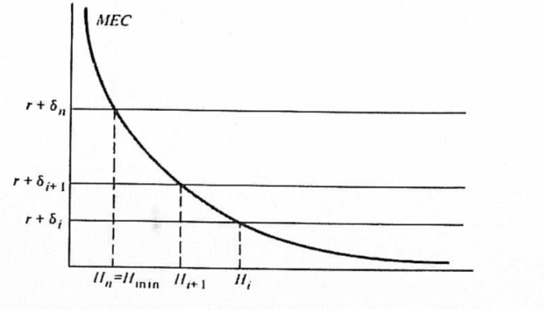
Základní parametry GM
V každé fázi života se jedinec rozhoduje, zda a kolik se mu ještě vyplatí investovat do zdraví – poptávat zdravotní péči. Pokud H_{i} = H_{min}, tedy při vyčerpání zásoby zdraví, nastává smrt jedince. (Durdisová, Mertl, 2011). Jedinec ovlivňuje délku svého života tím, že průběžně investuje do svého zdraví. Délka života je v tomto modelu endogenní a „volí'“ si ji racionálně a prozíravě (podobně jako u Beckera) sám spotřebitel.
Logiku kapitálu zdraví ukazuje následující graf, který obsahuje keynesiánskou křivku mezní efektivnosti kapitálu (nebo investic - MEI) MEC, vyjádřenou jako klesající křivku vztahu MEC=W*G/C, kde W je mzdová sazba, G míra výnosu z investic do zdraví, C přímé náklady investic do zdraví. Na ose y jsou znázorněny hodnoty nákladů na kapitál r, zvýšené o věkem rostoucího opotřebení zdraví δ_{i} až po δ_{D} představující zcela elastickou nabídku. Poptávková křivka vyjadřuje mnohem nižší zásobu zdraví H_{min} ve stáří s vysokým opotřebením δ_{D}.

Slide 4
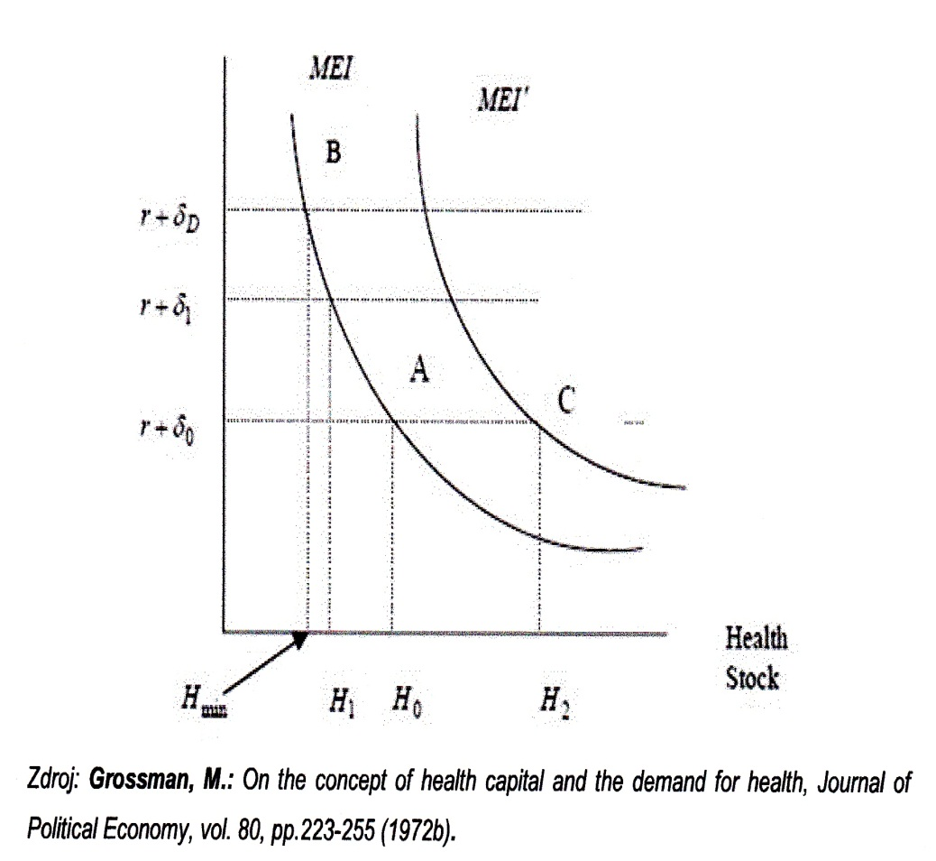
Poptávka po kapitálu zdraví a vlivy na ní
V bodě A jsou náklady na kapitál r + δ₀ a zásoba zdraví bude na úrovni H₀. Když dosáhneme určité věkové hranice, klesne zásoba zdraví na H_{min}.
Vyšší míra opotřebení zvedá náklady na udržení zásoby zdraví. Pokud tedy nemáme dostatečné prostředky na udržení optimální zásoby zdraví, naše zásoba klesá. Tomu odpovídá bod B.
Pokud se zvýší náš důchod (mzda) a náklady na kapitál zůstávají stejné potom se křivka MEI posouvá do polohy MEI’. Zvýší se nám zásoba zdraví na H₂, ale náklady na kapitál zůstávají na úrovni r + δ₀. Tomuto novému bodu optima odpovídá bod C na obrázku

Slide 5
Kritika a nedostatky modelu
• Předpokládá zdravotní péči jako konstantní.
• Bere nemoc jako faktor, který se dá vyléčit na počáteční hodnotu
zásoby zdraví.
• Ignoruje trhy s pojištěním (připojištění).
• Předpokládá dokonalou znalost křivky MEI, úrokových sazeb, míry
opotřebení atd.
• Je deterministický včetně volby, kdy umřít

Slide 6
Návrh nového modelu
Chceme najít model, který umožní jednoznačnou interpretaci a doporučení, podloženou čísly a určí, do jaké míry (a pro koho) je výhodná rozšířená péče o zdraví a zdravý životní styl. Vyjdeme z původního Grossmanova modelu a křivky mezní efektivity kapitálu. Hledáme dvě funkce, které budou popisovat chování dvou rozdílných strategií, které nazvu konzument a investor. Konzument do svého zdraví neinvestuje, jen konzumuje v případě potřeby zdravotní péči poskytovanou na základě zdravotního pojištění. Investor k tomu navíc investuje do zdravého životního stylu, prevence atd.
Další parametry, které se podílejí na celkovém zdravotním stavu jednotlivce (vliv genů, životní prostředí atd.) neuvažujeme.

Slide 7
Předpoklady
Kvalitu zdravotnictví hodnotím podle finančních nákladů na pacienta a rok.
Předpokládá se maximální efektivita (vynaložený dolar nelze použít efektivněji)

Slide 8
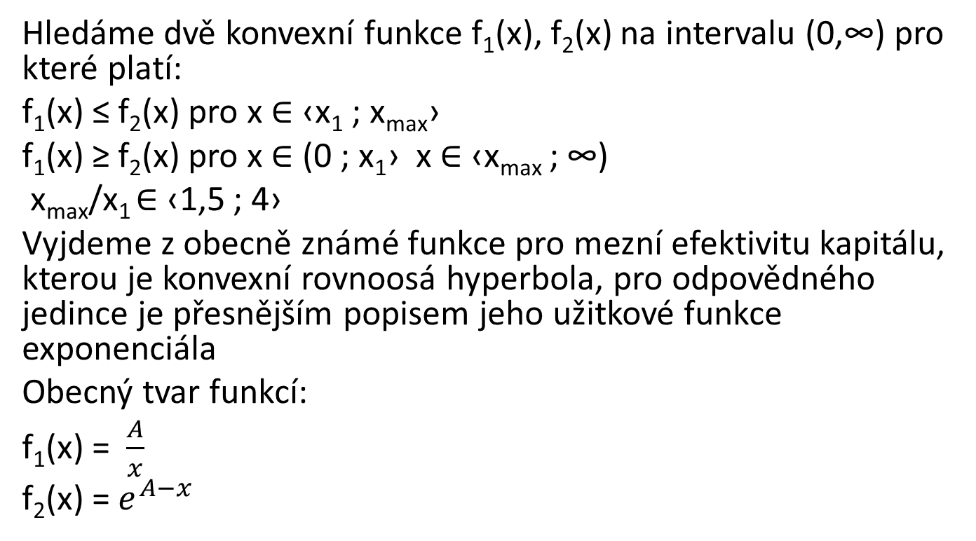
Matematické odvození – definování podmínek
Hledáme dvě konvexní funkce f₁(x), f₂(x) na intervalu (0,∞) pro které platí:
f₁(x) ≤ f₂(x) pro x $∈$ ‹x₁ ; x_{max}›
f₁(x) ≥ f₂(x) pro x $∈$ (0 ; x₁› x $∈$ ‹x_{max} ; ∞)
x_{max}/x₁ $∈$ ‹1,5 ; 4›
Vyjdeme z obecně známé funkce pro mezní efektivitu kapitálu, kterou je konvexní rovnoosá hyperbola, pro odpovědného jedince je přesnějším popisem jeho užitkové funkce exponenciála
Obecný tvar funkcí:
f₁(x) = $\frac{A}{x}$
f₂(x) = $e^{A−x}$

Slide 9
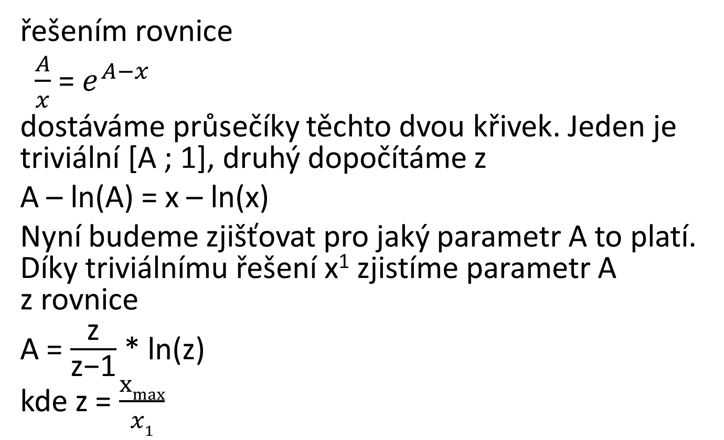
Řešení
řešením rovnice
$\frac{A}{x}$ = $e^{A−x}$
dostáváme průsečíky těchto dvou křivek. Jeden je triviální [A ; 1], druhý dopočítáme z
A – ln(A) = x – ln(x)
Nyní budeme zjišťovat pro jaký parametr A to platí. Díky triviálnímu řešení x¹ zjistíme parametr A z rovnice
A = $\frac{\text{z}}{\text{z}\text{−1}}$ * ln(z)
kde z = $\frac{xmax}{x1}$

Slide 10
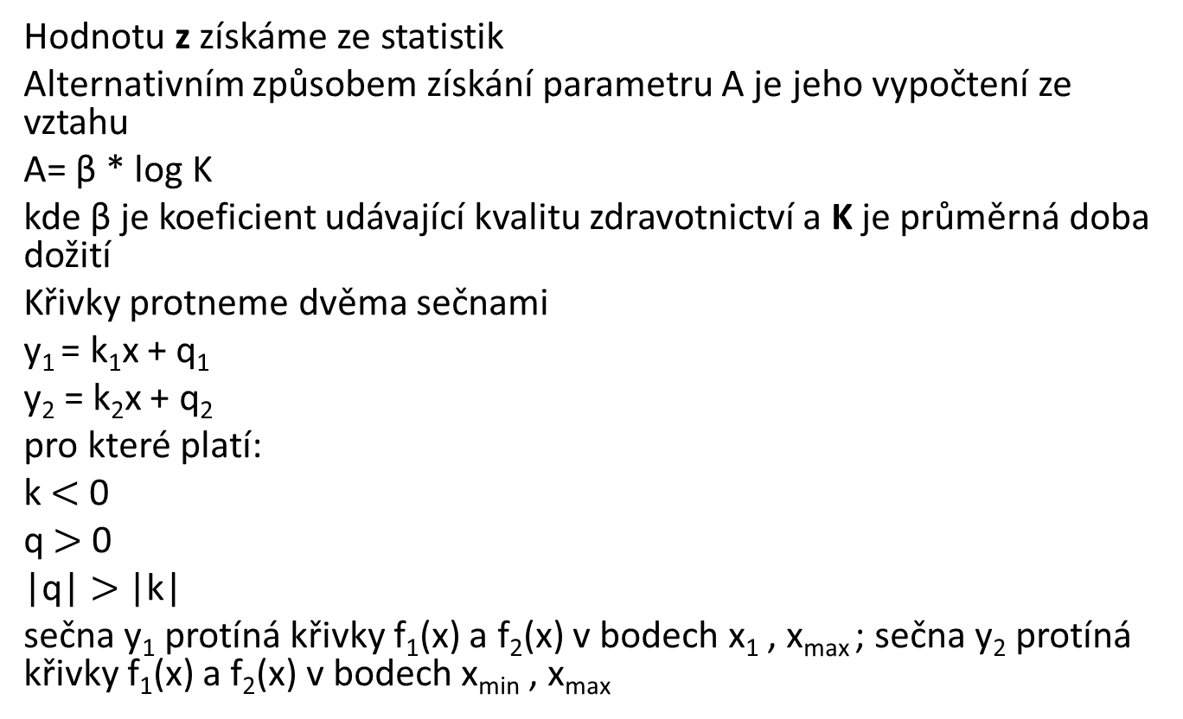
Pokračování odvození
Hodnotu z získáme ze statistik
Alternativním způsobem získání parametru A je jeho vypočtení ze vztahu
A= β * log K
kde β je koeficient udávající kvalitu zdravotnictví a K je průměrná doba dožití
Křivky protneme dvěma sečnami
y₁ = k₁x + q₁
y₂ = k₂x + q₂
pro které platí:
k $<$ 0
q $>$ 0
|q| $>$ |k|
sečna y₁ protíná křivky f₁(x) a f₂(x) v bodech x₁ , x_{max} ; sečna y₂ protíná křivky f₁(x) a f₂(x) v bodech x_{min} , x_{max}

Slide 11
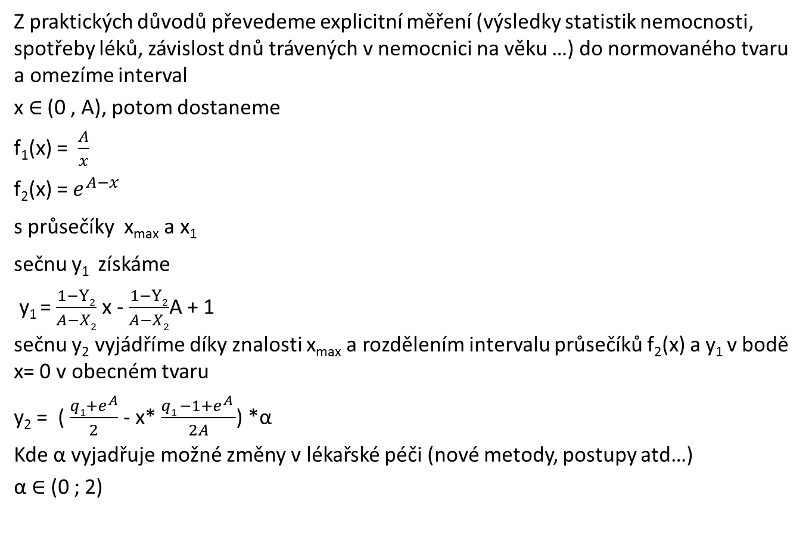
Výpočet rovnic sečen
Z praktických důvodů převedeme explicitní měření (výsledky statistik nemocnosti, spotřeby léků, závislost dnů trávených v nemocnici na věku …) do normovaného tvaru a omezíme interval
x $∈$ (0 , A), potom dostaneme
f₁(x) = $\frac{A}{x}$
f₂(x) = $e^{A−x}$
s průsečíky x_{max} a x₁
sečnu y₁ získáme
y₁ = $\frac{1−Y2}{A−X2}$ x - $\frac{1−Y2}{A−X2}$A + 1
sečnu y₂ vyjádříme díky znalosti x_{max} a rozdělením intervalu průsečíků f₂(x) a y₁ v bodě x= 0 v obecném tvaru
y₂ = ( $\frac{{q1+e}^{A}}{2}$ - x* $\frac{{q1 −1+e}^{A }}{2A}$) *α
Kde α vyjadřuje možné změny v lékařské péči (nové metody, postupy atd…)
α $∈$ (0 ; 2)

Slide 12
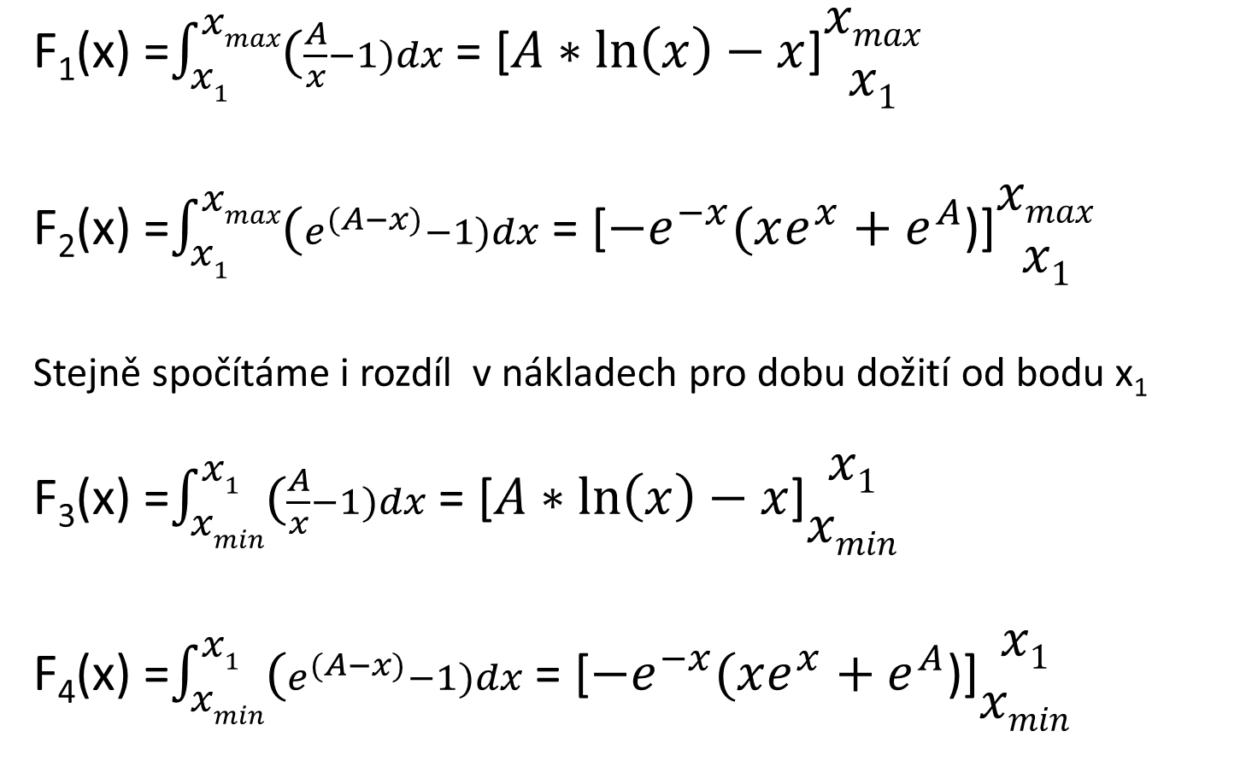
Náklady na zdraví v průběhu života
F₁(x) =$\int_{x1}^{xmax}{(\frac{A}{x}−1)dx}$ = [$A∗\ln\left(x\right)−x$]$\begin{matrix}xmax \\ x1\end{matrix}$
F₂(x) =$\int_{x1}^{xmax}{(e^{(A−x)}−1)dx}$ = [${−e}^{−x}(xe^{x}+e^{A}$)]$\begin{matrix}xmax \\ x1\end{matrix}$
Stejně spočítáme i rozdíl v nákladech pro dobu dožití od bodu x₁
F₃(x) =$\int_{xmin}^{x1}{(\frac{A}{x}−1)dx}$ = [$A∗\ln\left(x\right)−x$]$\begin{matrix}x1 \\ xmin\end{matrix}$
F₄(x) =$\int_{xmin}^{x1}{(e^{(A−x)}−1)dx}$ = [${−e}^{−x}(xe^{x}+e^{A}$)]$\begin{matrix}x1 \\ xmin\end{matrix}$

Slide 13
Obecná idea grafů

Slide 14
Detail průsečíků

Slide 15
Graf č.1 – „Japonsko“

Slide 16
Graf č. 2 – „ČR“

Slide 17
Graf č. 3 – „Rusko“

Slide 18
Graf č.4 – „Nigérie“

Slide 20
Poměr nákladů investora a konzumenta
 | F1 | F2 | F3 | F4 | celkem konzument | celkem investor | poměr I/K | poměr I/K do bodu zlomu
Japonsko | 1,212614 | 1,686 | 0,238699 | 0,8347 | 1,451313 | 2,5207 | 1,736841 | 1,390385
ČR | 0,701755 | 0,8843 | 0,203055 | 0,771 | 0,904809 | 1,6553 | 1,829447 | 1,260127
Rusko | 0,290989 | 0,3344 | 0,17483 | 0,5798 | 0,465818 | 0,9142 | 1,962567 | 1,149186
Nigérie | 0,076927 | 0,0823 | 0,120042 | 0,394 | 0,196969 | 0,4763 | 2,418152 | 1,069846

Slide 21
Přepočet na roky dožití
 | průměrná doba dožití | výdaje na zdravot- nictví (%HDP) | HDP/ obyvatele | počet obyvatel (milion) | koeficient úrovně zdravot- nictví | parametr A | věk umrtí konzu-menta | věk umrtí investora
Japonsko | 83,91 | 9,3 | 34700 | 127 | 0,97 | 1,87 | 79 | 88
ČR | 77,38 | 7,6 | 27100 | 10 | 0,87 | 1,64 | 72 | 85
Rusko | 66,46 | 5,4 | 16700 | 142 | 0,77 | 1,4 | 55 | 76
Nigérie | 52,05 | 5,8 | 2700 | 170 | 0,7 | 1,2 | 47 | 70

Slide 22
Výhody modelu
Vysvětluje výši nákladů na delší život
Dost přesně dokáže vypočítat utracené vs. ušetřené prostředky v závislosti na čerpání zdravotní péče
Snadná změna parametrů – při vylepšení zdravotnictví, životního prostředí atd.
Provázanost mezi věkem a zdravím – jedna reforma (penzijního i zdravotního systému – otázkou je i pracovní trh a školství).

